Slide 1









Slide 2
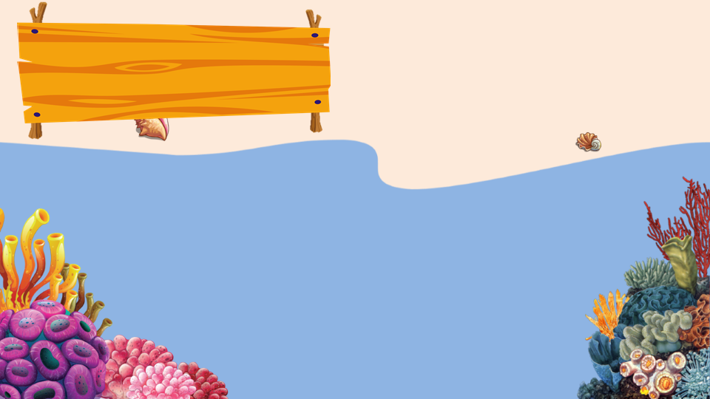




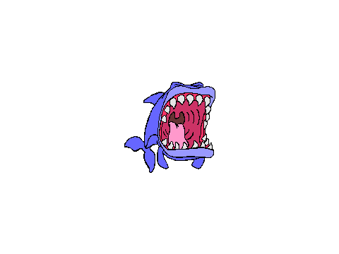
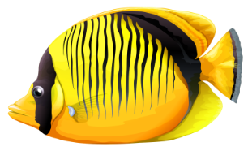
Game Câu cá
GO

Slide 3









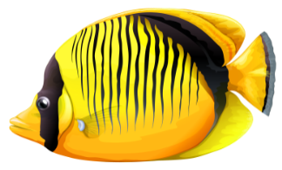
Có mấy củ cà rốt?
3
2
3
1
4

Slide 4
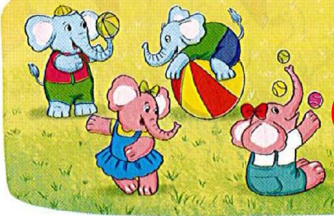
Có mấy con voi?
4
1
2
3
4

Slide 5
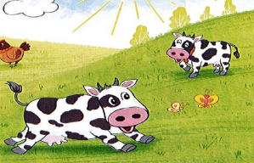

Có mấy con bò sữa?
2
3
1
2
4

